Slide 1
ここから（ⅱ）
避難確保計画の具体的な記載要領
〇〇県〇〇市
〇〇課
令和〇年〇月〇日

Slide 2
避難確保計画作成のポイント
どの作成ガイド・ひな形を使ったらよいでしょうか？
施設単独で
火口周辺の単独施設版
どのように避難確保計画を作成しますか？
火口周辺
火口周辺の地区一体版
避難促進施設はどこに位置していますか？
他の施設と共同し
地区一体で
居住地域の単独施設版
施設単独で
居住地域
どのように避難確保計画を作成しますか？
居住地域の地区一体版
他の施設と共同し
地区一体で
●気象庁が公開している各火山のリーフレットを参考に、避難促進施設が防災対応をとるべき噴火警戒レベルを確認しましょう
※噴火警戒レベル２又は３に応じた規制等の範囲に避難促進施設が位置する場合は「火口周辺」、
※噴火警戒レベル４・５の範囲に位置する場合は「居住地域」です。

Slide 3
避難確保計画作成のポイント
作成時、ご配意いただきたい箇所
噴火時等の施設の対応 |  | 「避難確保計画」に記載する内容
① | 施設の防災体制 | 噴火時等に気象庁や自治体の発表情報に応じて、 ・誰が（どの従業員が） ・何をする（どのような防災活動を行う）
② | 施設利用者の避難誘導 | 施設の利用者等への情報の伝達方法 ・噴火等に関する気象庁や自治体の発表情報 ・避難場所や避難経路 ・避難誘導の方法
③ | 噴火を想定した避難訓練や 防災教育 | 火山防災に関する訓練や防災教育 ・従業員を対象 火山防災知識を向上する研修等 噴火を想定した訓練（利用者の誘導を含む） ・利用者を対象（避難訓練） ・研修や訓練等の実施時期（年○回など）
④ | その他、施設利用者の円滑かつ迅速な避難の確保を図るために必要な措置 | 噴火時等への備え ・資器材の配備（通信機器やヘルメット、食料等） ・火山防災に関する日頃の啓発（利用者含む） ・その他必要と考えられる事項
既存の計画（消防計画等）に同様の記載事項があれば、既存の計画の記載を転記して使用することもできます。

Slide 4

避難確保計画に記載する項目
火口周辺版
（居住地域は次のスライドを利用）
記載事項
青の吹き出しは避難確保計画を作成する際のポイントになるためしっかりと説明しましょう。
○○小屋
避難確保計画
令和〇年〇月
避難確保計画に記載する項目
１. 計画の目的
２. 施設の置かれた状況
３. 避難確保計画の対象とすべき人数及び範囲
４. 防災体制
５. 情報伝達及び避難誘導
5.1 噴火警戒レベルの引上げ等があっても立入規制の範囲外で避難を必要としない場合、又は火山の状況に関する解説情報（臨時）等が発表された場合
5.2 噴火警戒レベルの引上げ等に対応した立入規制等により、避難が必要となった場合
5.3 噴火警戒レベルの引上げ等が無く立入規制等が無い中で、突発的に噴火した場合
６. 資器材の配備等（必要な物資等）
７. 防災教育及び訓練の実施、利用者等への周知・啓発
作成ガイド
16ページ
作成ガイド
19ページ
作成ガイド
29ページ
作成ガイド
31ページ
※作成ガイドの参照ページは「火口周辺の単独施設版」

Slide 5
避難確保計画に記載する項目
居住地域版
（火口周辺は前のスライドを利用）
記載事項
青の吹き出しは避難確保計画を作成する際のポイントになるためしっかりと説明しましょう。
○○学校
避難確保計画
令和〇年〇月
避難確保計画に記載する項目
１. 計画の目的
２. 施設の置かれた状況
３. 避難確保計画の対象とすべき人数及び範囲
４. 防災体制
５. 情報伝達及び避難誘導
5.1 噴火警戒レベルの引上げ等があっても立入規制の範囲外で避難を必要としない場合、又は火山の状況に関する解説情報（臨時）等が発表された場合
5.2 噴火警戒レベルの引上げ等に対応した立入規制等により、避難が必要となった場合
5.4 事前に噴火警戒レベルが引き上げられないまま居住地域に影響を及ぼす噴火に至った場合
６. 資器材の配備等（必要な物資等）
７. 防災教育及び訓練の実施、利用者等への周知・啓発
作成ガイド
15ページ
作成ガイド
18ページ
作成ガイド
28ページ
作成ガイド
30ページ
※作成ガイドの参照ページは「居住地域の単独施設版」

Slide 6
防災体制の記載例（その１）
【4. 防災体制】 防災体制の記載では、火山活動状況と体制の関係表と関係図を整理します。
作成ガイド
16ページ
各施設で班体制や役割を明示
火山活動の活発化に伴い想定される状況別に整理
■体制の関係表
防災体制 | 当施設の班組織 | 状況
災害対応 体制 | 以下の班体制をとる。 ・統括管理者 ・情報班 ・避難誘導班 | 噴火警戒レベルの引上げ等が無く立入規制等が無い中で、突発的に噴火した場合
 |  | 噴火警戒レベルの引上げ等に対応した立入規制等により、避難が必要となった場合
情報伝達 体制 | 以下の班体制をとる。 ・統括管理者 ・情報班 | 噴火警戒レベルの引上げ等があっても立入規制の範囲外で避難を必要としない場合
情報伝達 体制 | 以下の班体制をとる。 ・統括管理者 ・情報班 | 火山の状況に関する解説情報（臨時）が発表された場合
■災害対応体制：突発的な噴火をした場合又は噴火警戒レベルの引き上げにより、施設からの利用者等の避難を要する場合、避難の準備などの警戒を要する場合の体制
■情報伝達体制：噴火警戒レベルの引き上げがあっても、立入規制の範囲外で避難を要しない場合、平穏期であっても、臨時の解説情報が発表され注意を要する場合の体制​
※作成ガイドの参照ページは「火口周辺の単独施設版」

Slide 7
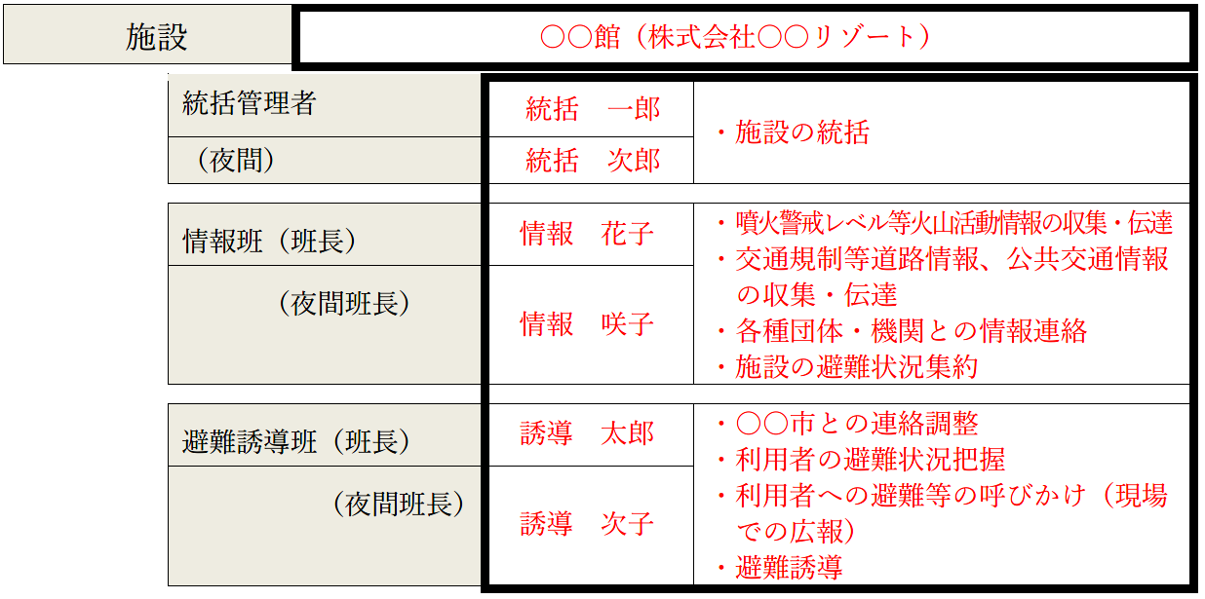
防災体制の記載例（その２）
【4. 防災体制】 防災体制の記載では、火山活動状況と体制の関係表と関係図を整理します。
作成ガイド
16ページ
■体制の関係図
施設名を記載し、各体制における担当者を整理する
情報班、
避難誘導班等の体制を決めておく
各体制について、災害対応時の役割を予め決めておく
※作成ガイドの参照ページは「火口周辺の単独施設版」

Slide 8
情報伝達及び避難誘導の作成ポイント
火口周辺版
（居住地域は次のスライドを利用）
作成ガイド
19ページ
【５．情報伝達及び避難誘導】 は、
火山の状況に応じて施設がとるべき対応を場合分けしています。
5.1 噴火警戒レベルの引上げ等があっても立入規制の範囲外で避難を必要としない場合、又は火山の状況に関する解説情報（臨時）等が発表された場合
避難が必要ない場合でも、利用者等に必ず情報を伝えます。
5.2 噴火警戒レベルの引上げ等に対応した立入規制等により、避難が必要となった場合
噴火警戒レベルの引き上げにより、避難が必要になった場合は、市町村の指示により避難対応を開始します。
5.3 噴火警戒レベルの引上げ等が無く立入規制等が無い中で、突発的に噴火した場合
突発的に噴火した場合には、市町村の指示を待つことなく、施設が計画に基づき防災対応を開始する必要があります。
※作成ガイドの参照ページは「火口周辺の単独施設版」

Slide 9
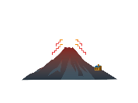

情報伝達及び避難誘導
火口周辺（レベル２で規制）版
（居住地域は次のスライドを利用）
5.1 噴火警戒レベルの引上げ等があっても立入規制の範囲外で避難を必要としない場合、又は火山の状況に
関する解説情報（臨時）等が発表された場合
火山活動の活発化
噴火警戒レベル２へ引上げや火山の状況に関する解説情報（臨時）の発表等
状況の推移
施設の対応
情報を収集する
利用者等に伝達する
5.2 噴火警戒レベルの引上げ等に対応した立入規制等により、避難が必要となった場合
火山活動の活発化
状況の推移
噴火警戒
レベル２以上へ引上げ
市町村による
規制の実施
施設の対応
情報を収集する
規制範囲外へ避難誘導
5.3 噴火警戒レベルの引上げ等が無く立入規制等が無い中で、突発的に噴火した場合
噴火の発生
状況の推移
噴火速報
発表
噴火警戒
レベル引上げ
市町村による
規制の実施
施設の対応
緊急退避の誘導
情報を収集する
規制範囲外へ避難誘導

Slide 10
情報伝達及び避難誘導
火口周辺（レベル３で規制）版
（居住地域は次のスライドを利用）
5.1 噴火警戒レベルの引上げ等があっても立入規制の範囲外で避難を必要としない場合、又は火山の状況に
関する解説情報（臨時）等が発表された場合
火山活動の活発化
状況の推移
火山の状況に関する解説情報（臨時）等の発表
施設の対応
情報を収集する
利用者等に伝達する
5.2 噴火警戒レベルの引上げ等に対応した立入規制等により、避難が必要となった場合
火山活動の活発化
状況の推移
噴火警戒
レベル３以上へ引上げ
市町村による
規制の実施
施設の対応
情報を収集する
規制範囲外へ避難誘導
5.3 噴火警戒レベルの引上げ等が無く立入規制等が無い中で、突発的に噴火した場合
噴火の発生
状況の推移
噴火速報
発表
噴火警戒
レベル引上げ
市町村による
規制の実施
施設の対応
緊急退避の誘導
情報を収集する
規制範囲外へ避難誘導

Slide 11
情報伝達及び避難誘導の作成ポイント
居住地域版
（火口周辺は前のスライドを利用）
作成ガイド
18ページ
【５．情報伝達及び避難誘導】 は、
火山の状況に応じて施設がとるべき対応を場合分けしています。
5.1 噴火警戒レベルの引上げ等があっても立入規制の範囲外で避難を必要としない場合、又は火山の状況に関する解説情報（臨時）等が発表された場合
避難が必要ない場合でも、利用者等に必ず情報を伝えます。
5.2 噴火警戒レベルの引上げ等に対応した立入規制等により、避難が必要となった場合
噴火警戒レベルの引き上げにより、避難が必要になった場合は、市町村の指示により避難対応を開始します。
5.3 事前に噴火警戒レベルが引き上げられないまま居住地域に影響を及ぼす噴火に至った場合
事前に噴火警戒レベルが引き上げられないまま噴火した場合は、すぐには噴火の規模が分からないことがあります。居住地域まで影響を及ぼすことを想定し、市町村の指示を待つことなく、施設が計画に基づき防災対応を開始する必要があります。
※作成ガイドの参照ページは「居住地域の単独施設版」

Slide 12
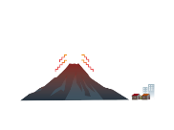
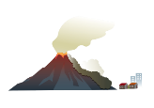
情報伝達及び避難誘導
居住地域版
（火口周辺は前のスライドを利用）
5.1 噴火警戒レベルの引上げ等があっても立入規制の範囲外で避難を必要としない場合、又は火山の状況に
関する解説情報（臨時）等が発表された場合
火山活動の活発化
状況の推移
火山の状況に関する解説情報（臨時）等の発表又は噴火警戒レベル２・３へ引上げ
施設の対応
情報を収集する
利用者等に伝達する
5.2 噴火警戒レベルの引上げ等に対応した立入規制等により、避難が必要となった場合
火山活動の活発化
状況の推移
噴火警戒
レベル４・５へ引上げ
市町村による
避難指示等発令
施設の対応
情報を収集する
避難対象地域外へ避難誘導
5.3 事前噴火警戒レベルが引き上げられないまま居住地域に影響を及ぼす噴火に至った場合
噴火の発生
噴火速報
発表
噴火警戒
レベル引上げ
市町村による
避難指示等発令
状況の推移
※
緊急退避を行う施設の対応
緊急退避の誘導
情報を収集する
避難対象地域外へ避難誘導
※
緊急退避を行わない施設の対応
避難対象地域外へ避難誘導
火口近くに居住地域がある火山地域等では、噴火を事前に予測できなかった場合、噴火警戒レベル１→５になることも想定し、避難確保計画を検討する必要がある。
※施設に影響する火山現象、施設の立地、構造等により「まずは緊急退避を行う施設」、「緊急退避を行わずすぐに避難対象地域外へ避難誘導を行う施設」の２種類ある。

Slide 13
情報伝達及び避難誘導の記載例(その１)
【5.1 噴火警戒レベルの引上げ等があっても立入規制の範囲外で避難を必要としない場合、
又は火山の状況に関する解説情報（臨時）等が発表された場合】
作成ガイド
19ページ
■情報収集伝達
【情報伝達の記載例】
避難は必要としないが火山活動が活発化した場合に、市町村等から収集する情報を確認しておく
■利用者等への情報伝達
【避難誘導の記載例】
火山活動が活発化していることや施設より火口側に規制が実施されたことを呼びかける周知文を明示
※作成ガイドの参照ページは「火口周辺の単独施設版」

Slide 14
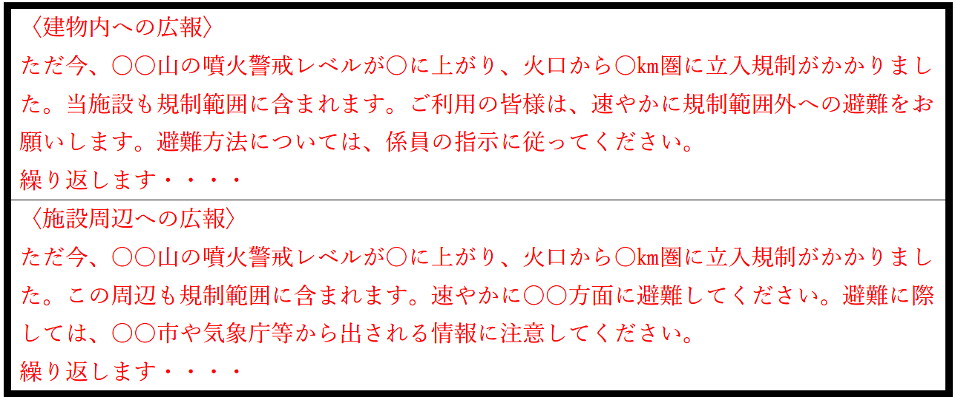
情報伝達及び避難誘導の記載例(その２)
【5.2 噴火警戒レベルの引上げ等に対応した立入規制等により、避難が必要となった場合】
■情報収集伝達
作成ガイド
22ページ
【情報伝達の記載例】
立入規制等により、施設からの避難が必要な状況を想定し、市町村と連携しながら避難を行うための確認事項等を整理
■利用者等への情報伝達
【避難誘導の記載例】
レベル引き上げや避難指示が発令され、規制範囲外へ退避が必要なことを呼びかける周知文を明示
※作成ガイドの参照ページは「火口周辺の単独施設版」

Slide 15
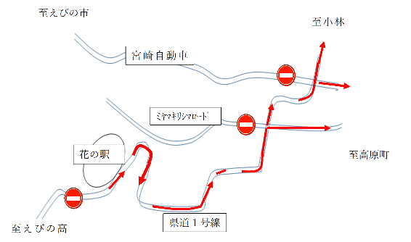
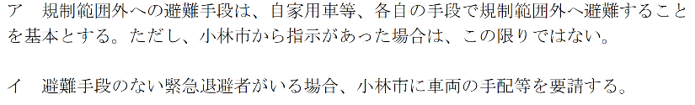
情報伝達及び避難誘導の記載例(その２)
霧島山（生駒高原花の駅）のケース
【5.2 噴火警戒レベルの引上げ等に対応した立入規制等により、避難が必要となった場合】
作成ガイド
21ページ
■規制範囲外への避難
【避難誘導の記載例】
避難所までの経路又は
避難経路（方向）を
矢印（→）で明示
【避難誘導の記載例】
規制範囲外への避難手段を明示
※作成ガイドの参照ページは「居住地域の単独施設版」

Slide 16
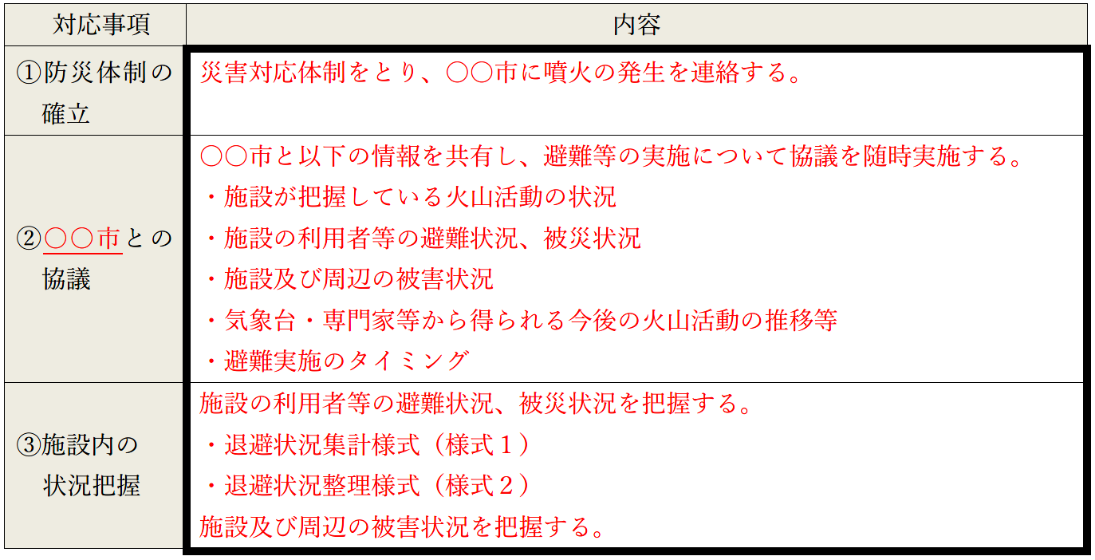
情報伝達及び避難誘導の記載例(その３)
【5.3 噴火警戒レベルの引上げ等が無く立入規制等が無い中で、突発的に噴火した場合】
【5.4 事前に噴火警戒レベルが引き上げられないまま居住地域に影響を及ぼす噴火に至った場合】
作成ガイド
24ページ
■当施設として行う情報収集・伝達
【情報収集・伝達の記載例】
事前に噴火警戒レベルが引き上げられないまま噴火した場合に施設のとるべき対応（施設の状況把握や市町村との協議事項等）を整理
【関係機関連絡先一覧の記載例】
市町村の連絡窓口や協定を結んでいる輸送機関等を確認して記載
■関係機関連絡先一覧
分類 | 関係機関 |  | 連絡先 | 担当窓口
防災対応時の連絡先 | ○○市 |  | ○○課 直通電話： 0000-00-0000 | ○○課 役所 一郎
参考 | その他 関係機関 | ○○地方気象台 | 固定電話：0000-00-0000
 |  | ○○消防署 | 固定電話：0000-00-0000
 |  | ○○警察署 | 固定電話：0000-00-0000
 | 輸送 機関 | ○○交通(株) | 固定電話：0000-00-0000
 |  | ○○バス(株) | 固定電話：0000-00-0000
 |  | ○○タクシー | 固定電話：0000-00-0000
※作成ガイドの参照ページは「居住地域の単独施設版」

Slide 17
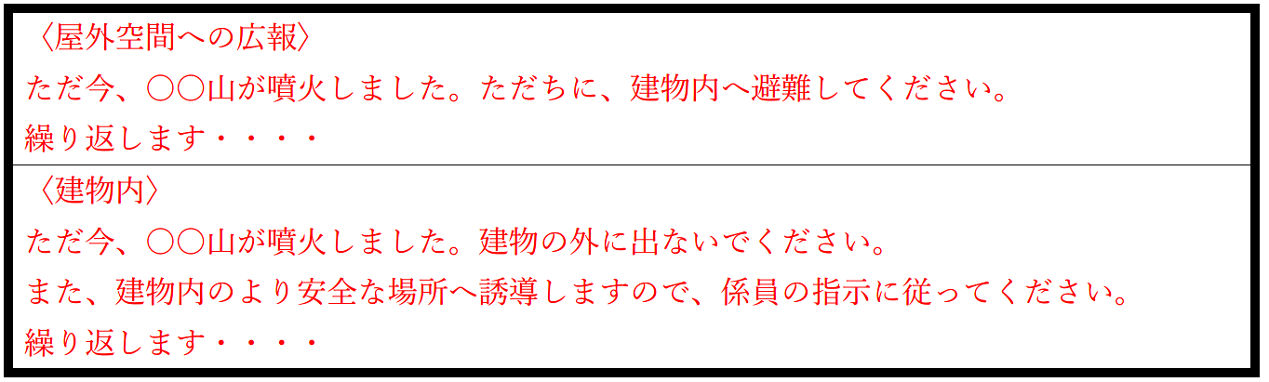
情報伝達及び避難誘導の記載例(その３)
【5.3 噴火警戒レベルの引上げ等が無く立入規制等が無い中で、突発的に噴火した場合】
【5.4 事前に噴火警戒レベルが引き上げられないまま居住地域に影響を及ぼす噴火に至った場合】
■利用者への情報伝達
作成ガイド
25ページ
参照ページ追加
【避難誘導の記載例】
屋外から屋内への緊急退避や
屋外へ出ないよう呼びかける
広報文を決めておく
■建物内への緊急退避誘導
【避難誘導の記載例】
利用者や緊急退避者に、
建物内のより安全な場所へ誘導できるよう安全なエリアを明示
■建物内のより安全な場所とは
・スペースが火口側に面していないこと（噴石によるガラスの
飛散や壁面貫通の可能性が低いこと）。
・普段から、不特定多数の利用者等の出入りに適していること。
・出入口で滞留しないよう、十分な開口部が確保されていること。
・機械設備や電気設備などのある、立入禁止区域でないこと。
※作成ガイドの参照ページは「火口周辺の単独施設版」

Slide 18
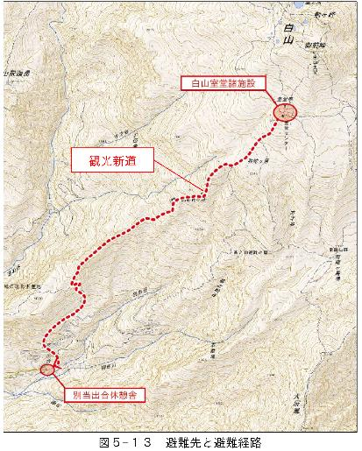
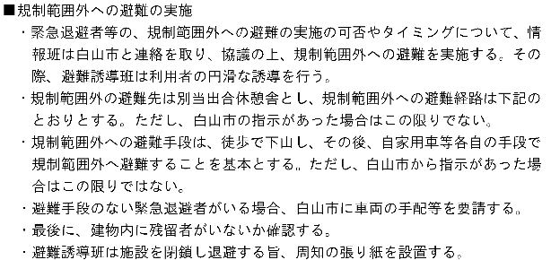
情報伝達及び避難誘導の記載例(その３)
白山（一般財団法人白山観光協会）のケース
【5.3 噴火警戒レベルの引上げ等が無く立入規制等が無い中で、突発的に噴火した場合】
【5.4 事前に噴火警戒レベルが引き上げられないまま居住地域に影響を及ぼす噴火に至った場合】
■規制範囲外への避難
作成ガイド
25ページ
【避難誘導の記載例】
規制範囲外へのルートや避難手段、施設閉鎖等の周知方法等を明示
（火口の位置や噴火警戒レベルの規制範囲を記載するとより分かりやすくなります）
避難方向
※作成ガイドの参照ページは「火口周辺の単独施設版」

Slide 19
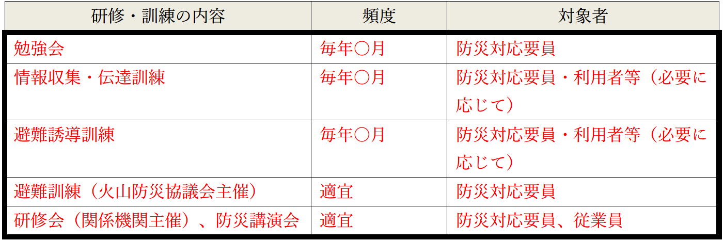
防災教育等の記載例
当該火山版に要変更
避難訓練や防災講演会等について、市町村等で定期的に開催又は開催を予定している場合は記載して下さい。また、日頃から火山活動の状況を観察し、利用者等への情報提供・啓発することを推奨しましょう。
作成ガイド
31ページ
【7. 防災教育及び訓練の実施、日頃からの火山活動の観察】
（１）当施設における研修・訓練の実施
訓練等の実施可能な時期や日頃からの防災に関する取組みについて明示
施設単独での訓練が困難な場合は、公共機関との連携も必要
整理イメージ
〇〇市（市町村）では〇月に〇〇訓練を予定しています！
火山活動の異変に関する情報連絡先を明示
（火山の状況で異変があったら通報）
（３）日頃からの火山活動の観察
日頃から、火山活動を観察し、何か変化に気づいた際にはその情報を〇〇市、〇〇地方気象台に伝達する。
整理イメージ
〇〇地方気象台：000-000-0000
※作成ガイドの参照ページは「火口周辺の単独施設版」

Slide 20
（参考）教えていただきたい情報
当該火山版に要変更
突発的な噴火時や噴火警戒レベルが上がったときなどに、
下記の情報提供をお願いします。
〇 施設が把握している火山活動の状況
〇 施設の利用者等の人数、被災状況（けが人等の有無）
連絡先
〇〇市役所 防災課 ００００－００－００００
〇〇地方気象台 ００００－００－００００
突発的な噴火時や噴火警戒レベルが上がったときに、市町村が避難促進施設から提供していただきたい情報等について伝えましょう。

Slide 21
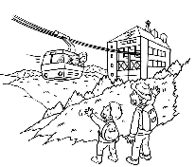
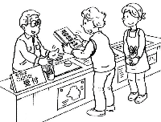
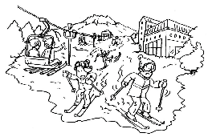
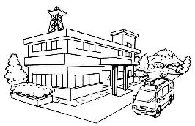
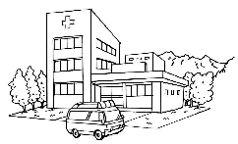
避難確保計画の報告方法（案）
① 避難促進施設
として指定
○○町役場
指定要件にかかる施設を
避難促進施設
（○○火山の火山災害
警戒地域に指定）
○○小屋
避難確保計画
（案）
令和〇年〇月
②避難確保計画（案）
を提出
③計画案を確認し、
修正箇所を助言
○○小屋
避難確保計画
令和〇年〇月
○○小屋
避難確保計画
令和〇年〇月
④助言内容を反映し、
計画を報告・公表
修正した
提出版
（完成版）
を公表する
修正した
提出版

Slide 22
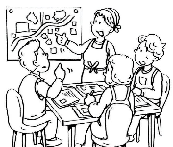
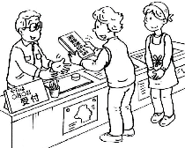
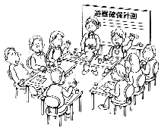
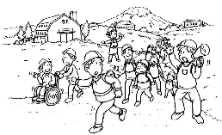
避難確保計画の見直し
防災対応を円滑かつ迅速に実施するためには、施設の従業員等が日ごろから避難確保計画に習熟しておく必要があります。そのため、避難訓練の実施が重要です。
避難訓練を通じて、作成した計画を検証し、見直すことが必要です。
避難確保計画の作成
○○小屋
避難確保計画
令和〇年〇月
避難確保計画の
見直し、改善
避難確保計画
に基づく
訓練の実施
訓練等を通じた
避難確保計画
の評価
46

Slide 23
いざという時のために！
火山を正しく恐れる。
自然豊かな恵みと上手く付き合うために、
火山活動が活発化したときには、
円滑かつ迅速に
施設利用者へ情報伝達・避難誘導を実施しましょう！
予め計画を立てて備えてきましょう

